Slide 1
Lekce 4 Kyberšikana
Rozpoznávání a řešení škodlivého chování online
WZMACNIACZ:
LEWADER:

Slide 2
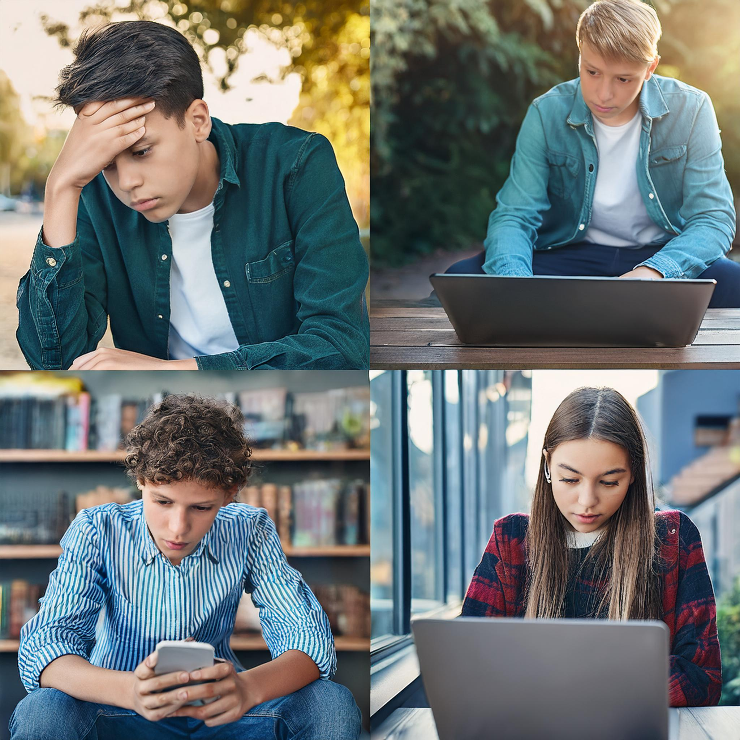
Co je kyberšikana?

Slide 3
Co je kyberšikana?
Kyberšikana je násilí za použití elektronických zařízení, jako je telefon nebo počítač.

Slide 4
Je kyberšikana ...?

Slide 5
Pachatel
Tři role
Oběť
Svědek

Slide 6
Skupinová aktivita
Studenti jsou rozděleni do tří skupin, přičemž každá skupina má stejný úkol: říct učiteli, že vědí o situaci kyberšikany vůči spolužákovi. Kyberšikana zahrnuje vytváření urážlivých memů a jejich posílání spolu s pomluvy ostatním studentům.
Rozdělení skupin:
V rámci skupin:
Skupina 1 – oběti
Skupina 2 – svědci
Skupina 3 – pachatelé, kteří už nechtějí pokračovat v šikanování spolužáka.
Zamyslete se nad tím, jak se cítíte před tím, než půjdete mluvit s učitelem;
Napište 3-5 prvních vět, které chcete učiteli říct;
Zamyslete se, co řeknete, když se vás učitel zeptá: proč to hlásíte až teď?

Slide 7
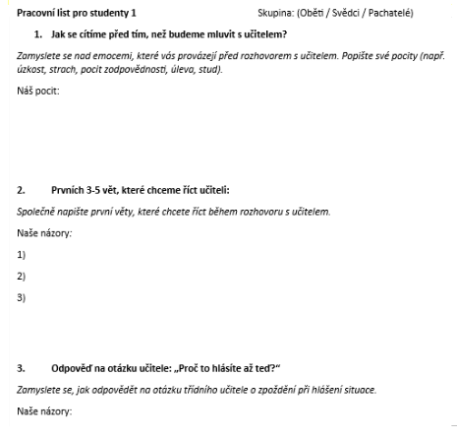
Pracovní list

Slide 8
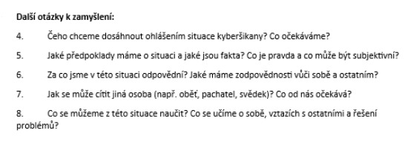

Slide 9
Diskuze o výsledcích

Slide 10
Shrnutí klíčových bodů:
Co dělat, když jsme svědky nebo obětí kyberšikany?
Jak mohou pachatelé opravit své chyby?

Slide 11
Trestní odpovědnost
Ve věku od 10 do 15 let:
Může být zahájeno řízení podle zákona o soudnictví ve věcech mládeže. V tomto případě jde především o výchovná opatření.
Ve věku od 15 do 18 let:
Jste trestně odpovědní. Tresty mohou zahrnovat podmíněný trest, výchovná opatření nebo trest odnětí svobody.
Po dovršení 18 let:
Jste považováni za dospělého a podléháte standardnímu trestnímu právu podle trestního zákoníka.

Slide 12
Kde hledat podporu
116 111, www.linkabezpeci.cz/
Naše rozhovory a korespondence jsou důvěrné. To znamená, že nikomu neřekneme, o čem hovoříme.
V situaci ohrožení tvého života nebo zdraví se spojíme s osobami, které se postarají o tvoji bezpečnost.
Telefon funguje každý den
– 7 dní v týdnu, 24 hodin denně!

Slide 13
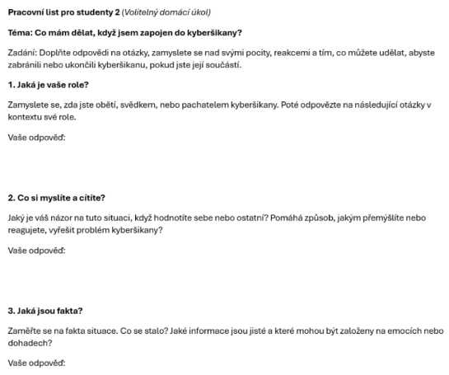
Co když se do “toho” zapojím?

Slide 14
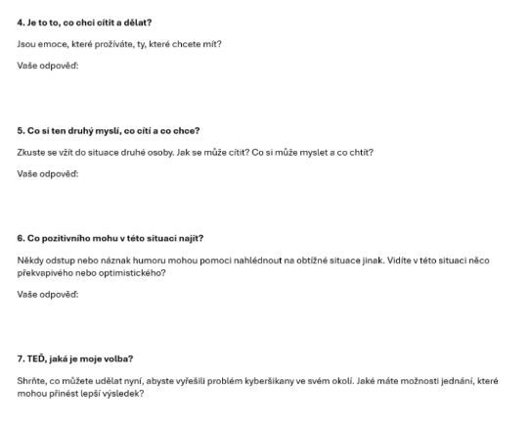
What if I'm caught up in "it"?

Slide 15
Další informace o projektu
https://www.coventry.ac.uk/wroclaw/
https://kreatywnidlabiznesu.pl/cyber-sec-edu-check/
https://eccedu.net/
Financováno Evropskou unií. Názory a stanoviska vyjádřená v tomto dokumentu jsou pouze názory autora/autora a nemusí nutně odrážet názory Evropské unie nebo Výkonné agentury pro vzdělávání, audiovizuální oblast a kulturu (EACEA). Evropská unie ani EACEA nemohou nést odpovědnost za tyto názory.
Všechny výsledky vyvinuté v rámci tohoto projektu jsou k dispozici pod otevřenými licencemi (CC BY-NC 4.0). Mohou být používány zdarma a bez omezení. Kopírování nebo zpracování těchto materiálů v celé nebo částečné podobě bez souhlasu autora je zakázáno. Při použití výsledků je nutné uvést zdroj financování a jejich autory.
PROJEKT NR 2023-2-PL01-KA210-VET-000176822

